Slide 1
Algo. és adatszerk. II. 1. gyakorlat - Bevezetés, Huffman-kód
Torvinen Aili Szonja
Elérhetőségeim: Teams + aoawos@inf.elte.hu

Slide 2
Követelmények
http://aszt.inf.elte.hu/~asvanyi/ad/ad2jegyzet
Jelenlét: max 3 hiányzás, kvízekkel -> hetente Canvasben lesz, 7 ponttól fogadjuk el
2 db ZH:
1. az őszi szünet előtti héten, csoportZH
2. a vizsgaidőszak első hetében, évfolyamZH
Jelen állás szerint papíros
Szorgalmi feladatok:
Óraiakhoz hasonló/ZH-ra felkészülést segítő, esetenként programozós lehet
Nem biztos, hogy minden héten lesz, pluszpontot lehet vele szerezni

Slide 3
Mivel is foglalkozunk ma?
Kódoláselmélet: adatok reprezentációja, ezek közti átalakítás
Kérdés: adott mennyiségű információt mekkora mennyiségű adattal tárolhatunk
Tömörítés: cél a minél rövidebb reprezentáció
Tömörítés fajtái:
Veszteséges, pl. JPEG, MP3, MPEG
Veszteségmentes, pl. Huffman-kód, LZW, ZIP

Slide 4
Egy kis terminológia
Ábécé: (=kódolandó ábécé) azokat a betűket/karaktereket tartalmazza, amivel a kódolandó információ ábrázolva van
Elemszámát d-vel fogjuk jelölni
Szó: az ábécé betűiből alkotott véges hosszú sorozat
Kódábécé: azon karaktereket tartalmazza, amelyeket felhasználunk a kódoláskor
Kódszó: a kódábécé betűiből alkotott véges hosszú sorozat
Információ alapegysége: a kódábécé elemszáma, jelölése: r
Nálunk ez a bit, így r = 2, a kódábécé: Γ = {‘0’, ‘1’}

Slide 5
Még egy kis terminológia
Kód: Γ feletti kódszavak tetszőleges, nem üres halmaza
Kódfa:
Hasznos: szemléltetéshez, tulajdonságokra következtethetünk segítségével, dekódoláshoz
Élek: kódábécé karakterei, csúcsok: szavak (nem feltétlenül kódszavak)
Egyenletes kód: a kódszavak hossza egyenlő
Betűnkénti kód: az ábécé betűit képezi le kódszavakra
Fontos tulajdonság:
bijektív = kölcsönösen egyértelmű

Slide 6
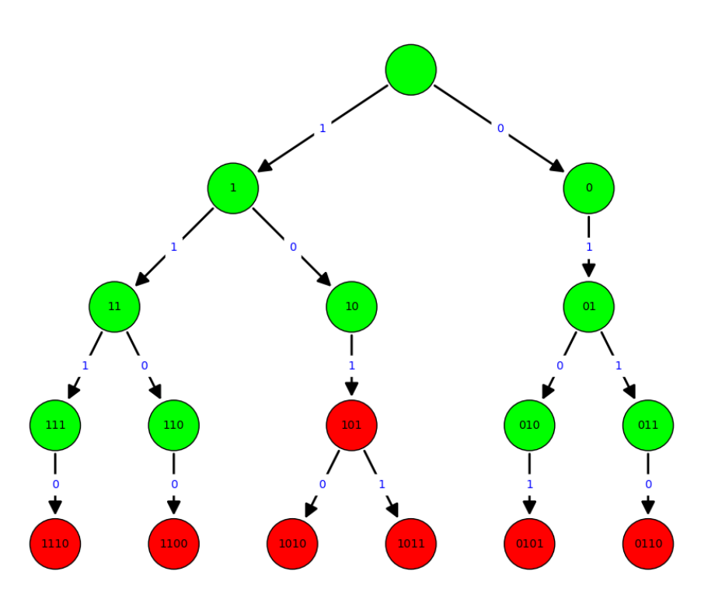
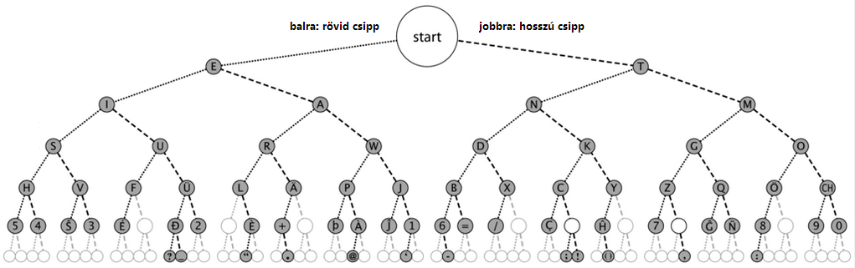

Slide 7
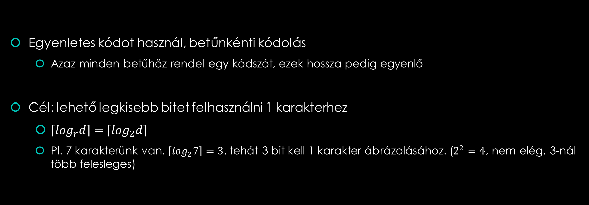
Naiv módszer
Egyenletes kódot használ, betűnkénti kódolás
Azaz minden betűhöz rendel egy kódszót, ezek hossza pedig egyenlő
Cél: lehető legkisebb bitet felhasználni 1 karakterhez
$\left\lceil \log_{r}d\right\rceil =\left\lceil \log_{2}d\right\rceil$
Pl. 7 karakterünk van. $\left\lceil \log_{2}7\right\rceil =3$, tehát 3 bit kell 1 karakter ábrázolásához. ($2^{2}=4$, nem elég, 3-nál több felesleges)

Slide 8
Feladatok
S = AABCAADEAAB
1. Naiv módszerrel hány biten tudjuk ábrázolni S-t?
3 bit/karakter, 11 karakter -> 33 bit
2. S egy kódolt alakja:
A: 000, B: 001, C: 010, D: 011, E: 100 -> 000000001010000000011100000000001
3. Betűnkénti kódolás, ami tömörebb eredményt ad, mint a naiv módszer:
Pl.: A: 1, B: 01, C: 001, D: 0001, E: 00001 -> 1101001110001000011101 (22 bit)
4. Egyenletes kódolás, ami tömörebb eredményt ad, mint a naiv módszer:
Pl. 2-es feladat, plusz AAB: 101, CAA: 110, DE: 111 -> 101110111101 (12 bit)

Slide 9
Pro/kontra?
Előny:
Egyszerű kódolni/dekódolni
Hátrány:
Helyigényes, nem igazán tömörít hatékonyan

Slide 10
Huffman-kód
Gyakoriságot is figyelembe veszi -> a szövegtől függ a kódfa
Változó kódhossz, viszont prefix-kód, így egyértelmű (egy kódszó nem lehet másik prefixe)
Általában egy bemenethez több helyes kódfa is tartozik, nem egyértelmű
ZH-n az élek címkézésénél legyetek következetesek, a lehetséges mértékben igazodjatok az órán vett gyakoriság+ábécésorrend egyértelműsítésekhez!

Slide 11
Huffman-kód: kódolás
1. Szöveg végigolvasása, gyakoriságok megszámlálása
2. A karaktereket berakjuk egy minimum-prioritásos sorba, kulcs: gyakoriságok
3. Amíg 2 vagy több csúcs van a prioritásos sorban:
Kivesszük a két legkisebb gyakoriságút
Létrehozunk egy szülőcsúcsot nekik a gyakoriságok összegével
Az éleket címkézzük 0-val és 1-essel
(egyértelműsítés: kisebb gyakoriságú, utána ábécésorrendben korábbi kapja a 0-t)
Az új csúcsot visszatesszük a prioritásos sorba
4. Szöveg újbóli végigolvasása, kódolása

Slide 12
Huffman-kód: dekódolás
Amíg van beolvasandó karakter:
Amíg levélhez nem érünk:
Beolvasunk egy karaktert, és az annak megfelelő élen haladunk a kódfában lefelé.
Kiírjuk a levélben talált karaktert.
A következő beolvasott karakterrel ismét a fa gyökerétől indulunk lefelé a kódfában.
Ha nincs több beolvasandó karakter, készen vagyunk.

Slide 13
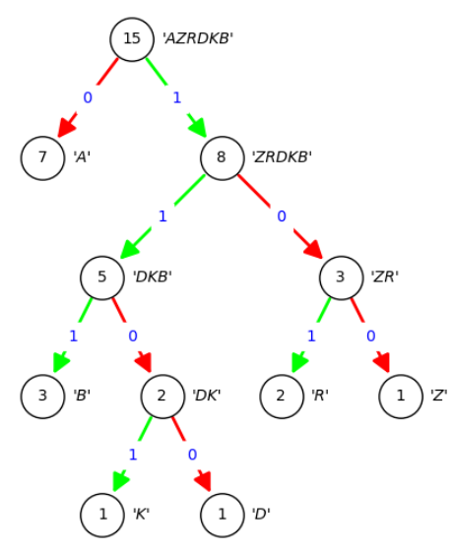
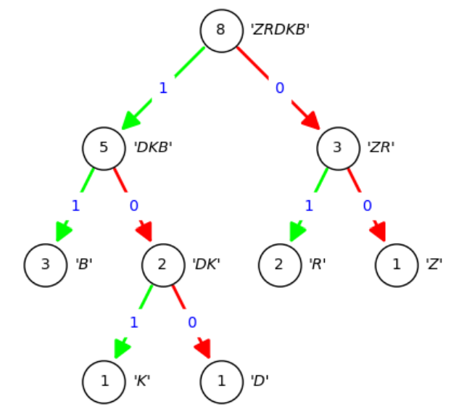
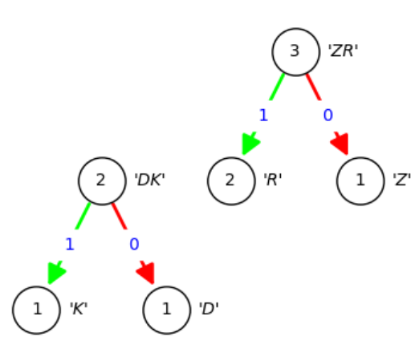
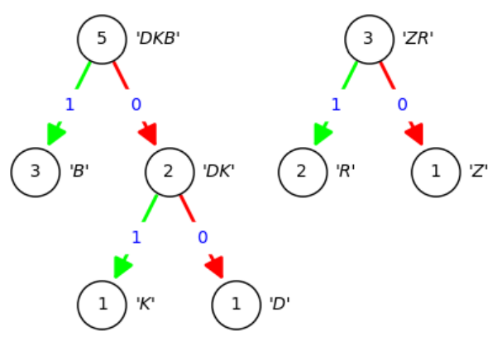
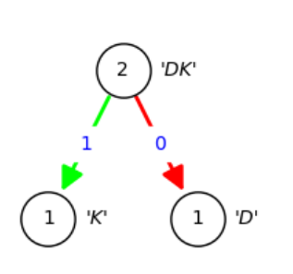
Példa
S = AZABBRAKADABRAA
A | 7
Z | 1
B | 3
R | 2
K | 1 | 2
D | 1 | -
A | 7
Z | 1 |  | 3
B | 3
R | 2 |  | -
K | 1 | 2
D | 1 | -
A | 7
Z | 1 |  | 3 |  | 8
B | 3 |  |  | 5 | -
R | 2 |  | -
K | 1 | 2 |  | -
D | 1 | -
A | 7 |  |  |  |  | 15
Z | 1 |  | 3 |  | 8 | -
B | 3 |  |  | 5 | -
R | 2 |  | -
K | 1 | 2 |  | -
D | 1 | -
A | 7
Z | 1
B | 3
R | 2
K | 1
D | 1
A | 7
Z | 1 |  | 3
B | 3 |  |  | 5
R | 2 |  | -
K | 1 | 2 |  | -
D | 1 | -

Slide 14
Előnyök/hátrányok?
Előny:
Betűnkénti optimális (a betűnkénti kódolások között szinte a legjobb tömörítés érhető el)
Hátrány:
2x olvassuk végig a szöveget
Át kell küldeni a kódfát is (hosszú szöveg esetén kevésbé jelentős a mérettöblet)
Alternatívan: általános adat alapján (pl. gyakoriságok magyar nyelvben), nem lesz optimális

